Slide 1



Progetto di Bilancio d’esercizio
2024

Slide 2
IL RISULTATIO D’ESERCIZIO
IL CONFRONTO DEGLI ULTIMI 7 BILANCI
 | Anno 2018 | Anno 2019 | Anno 2020 | Anno 2021 | Anno 2022 | Anno 2023 | Anno 2024
Proventi correnti | 18.348.751 | 17.599.359 | 17.151.909 | 18.400.154 | 17.690.573 | 19.031.504 | 18.367.859
Oneri correnti | 18.930.946 | 19.222.353 | 20.335.276 | 19.612.228 | 19.769.290 | 21.528.401 | 22.354.493
Risultato della gestione corrente | -582.195 | -1.622.994 | -3.183.368 | -1.212.074 | -2.078.717 | -2.496.897 | -3.986.634
Risultato della gestione finanziaria | 649.375 | 758.715 | 1.746.169 | 297.900 | 522.327 | 697.409 | 674.950
Risultato gestione straordinaria | 485.434 | 439.332 | 115.968 | 963.941 | 2.230.605 | 6.698.100 | 1.965.454
Differenza rettifiche di valore | -6.909 | -6.831 | -2.456.687 | -169.497 | -13.361 | -86.922 | -4.578
Avanzo/Disavanzo economico d’esercizio | 545.705 | -431.779 | -3.777.918 | -119.730 | 660.854 | 4.811.690 | -1.350.808

Slide 3
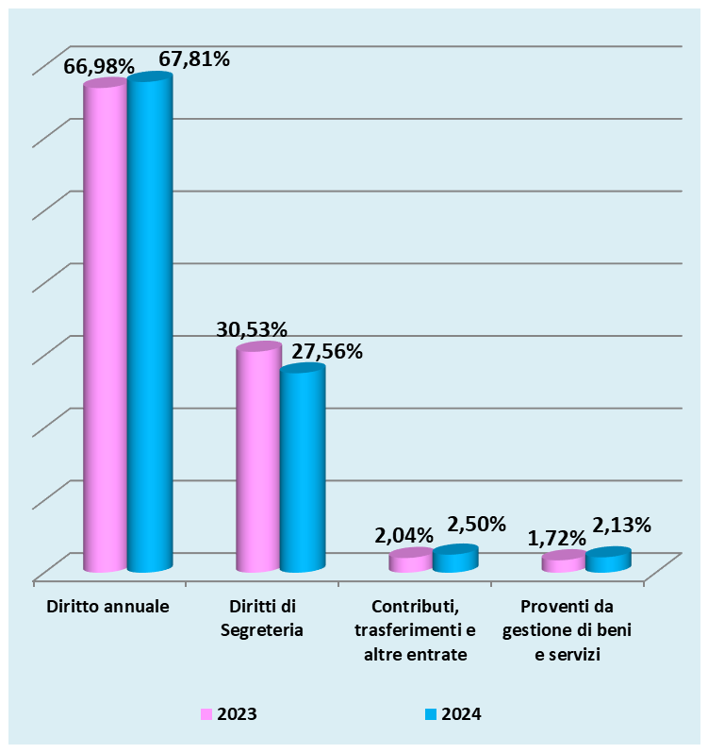
I PROVENTI CORRENTI
Proventi Correnti | 2023 | 2024 | Diff.
Diritto Annuale | 12.774.759 | 12.459.202 | -315.557
Diritti di Segreteria | 5.608.567 | 5.064.051 | -544.516
Contributi trasferimenti e altre entrate | 374.122 | 458.559 | 84.437
Proventi da gestione di beni e servizi | 315.188 | 391.345 | 76.157
Variazione delle rimanenze | -41.133 | -5.298 | 35.835
Arrotondamenti | 1
TOTALE PROVENTI CORRENTI | 19.031.504 | 18.367.859 | -663.645

Slide 4
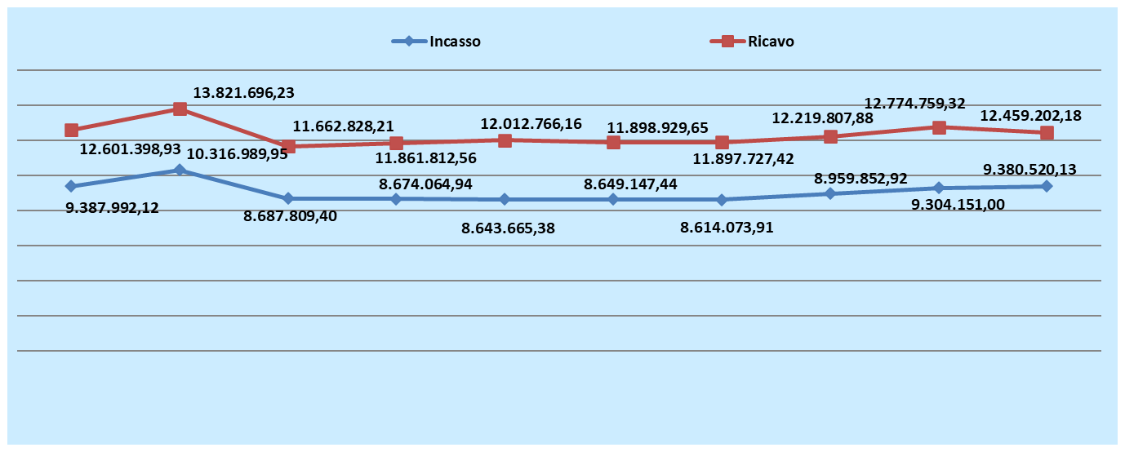
IL DIRITTO ANNUALE

Slide 5
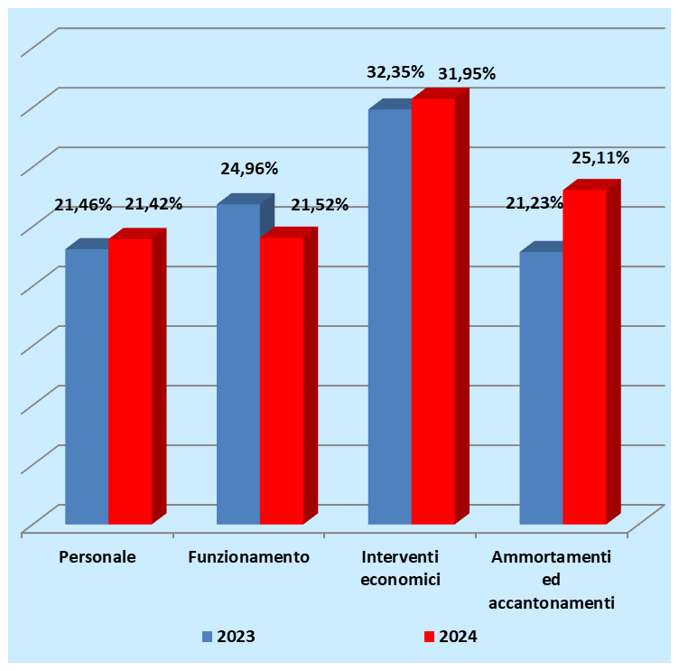
GLI ONERI CORRENTI
39%
Oneri Correnti | 2023 | 2024 | Diff.
Personale | 4.619.239 | 4.788.622 | 169.384
Funzionamento | 5.372.724 | 4.810.895 | 561.829
Interventi economici | 6.964.767 | 7.143.084 | 178.317
Ammortamenti e accantonamenti | 4.571.672 | 5.611.892 | 1.040.220
TOTALE ONERI CORRENTI | 21.528.401 | 22.354.493 | 826.092
Notes:
%

Slide 6
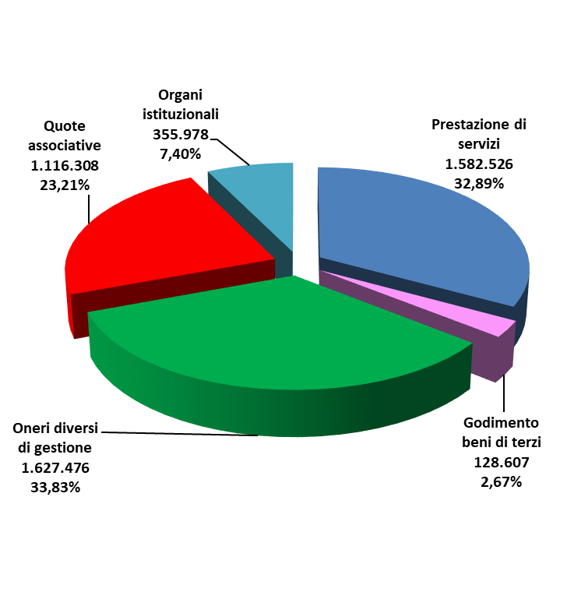
LE SPESE DI FUNZIONAMENTO
Funzionamento | 2023 | 2024 | Diff.
Prestazioni servizi | 1.377.161 | 1.582.526 | 205.365
Godimento di beni di terzi | 134.354 | 128.607 | -5.747
Oneri diversi di gestione | 2.479.202 | 1.627.476 | -851.726
Quote associative | 1.014.039 | 1.116.308 | 102.270
Organi istituzionali | 367.968 | 355.978 | -11.990
TOTALE | 5.372.724 | 4.810.895 | 561.829

Slide 7
LE SPESE DI FUNZIONAMENTO
QUOTE ASSOCIATIVE | 2023 | 2024 | Diff.
PARTECIPAZIONE FONDO PEREQUATIVO | 327.115 | 342.606 | 4.74%
UNIONCAMERE VENETO | 362.950 | 401.371 | 10,39%
UNONCAMERE NAZIONALE | 277.626 | 326.064 | 17.45%
CONTRIB. CONSORTILE INFOCAMERE | 46.348 | 46.267 | -0,17%
TOTALE | 1.014.039 | 1.116.308 | 10,09%
ONERI DI GESTIONE | 2023 | 2024
Imposte e tasse | 1785.625,49 | 980.289,41
Versamenti allo Stato taglia spese | 594.491,57 | 594.491,57
Altre spese | 99.085,25 | 52.694,92
TOTALE | 2.479.202,31 | 1.627.475,90

Slide 8
INTERVENTI ECONOMICI
 | Preventivo | Consuntivo
Interventi economici | 9.974 | 7.143
Accantonamenti interventi economici |  | 1650
Totale | 9.974 | 8.793
Interventi economici hanno rappresentato il 39,3% della spesa camerale
Bandi (5,500), Fondazione Arena, DVG, Progetti UCV, T2I, iniziative dirette della CCIAA (Internazionalizzazione, doppia transizione, orientamento lavoro, turismo ecc)

Slide 9
I «BANDI» 2024
QUANTI…
…E QUANTO

Slide 10
GLI AMMORTAMENTI E GLI ACCANTONAMENTI
Ammortamenti e accantonamenti | 2023 | 2024 | Diff.
Immob. immateriali | 19.527 | 15.994 | -3.533
Immob. materiali | 1.299.783 | 1.278.270 | -21.513
svalutazione crediti | 3.091.336 | 2.520.680 | -570.656
fondi rischi e oneri | 161.026 | 146.948 | -14.078
Accantonamento Interventi economici | 0 | 1.650.000 | 1.650.000
TOTALE | 4.571.672 | 5.611.892 | 1.040.220

Slide 11
LA GESTIONE FINANZIARIA E STRAORDINARIA
GESTIONE FINANZIARIA | 2023 | 2024 | Diff.
Proventi finanziari | 697.409 | 674.950 | -22.459
Oneri finanziari | 0 | 0 | 0
Risultato gestione finanziaria | 697.409 | 674.950 | -22.459
GESTIONE STRAORDINARIA | 2023 | 2024 | Diff.
Proventi straordinari | 6.914.431 | 3.065.378 | -3.849.053
Oneri straordinari | 216.330 | 1.099.924 | 883.594
Risultato gestione straordinaria | 6.698.100 | 1.965.454 | -4.732.646
I Proventi straordinari derivano dalla restituzione, da parte dello Stato, dei versamenti 2018 (€ 548.490,43), da riaccertamenti del Diritto annuale e da riduzioni di contributi
Gli Oneri straordinari prevalentemente da riaccertamenti del Diritto annuale e da sopravvenienze passive

Slide 12
CONFRONTO TRA DISAVANZO A PREVENTIVO E DISAVANZO D’ESERCIZIO A CONSUNTIVO
Disavanzo d'esercizio
Disavanzo a consuntivo | -1.350.808
Disavanzo previsto in fase di aggiornamento | -6.038.649
Minor disavanzo rispetto aggiornamento del Preventivo annuale | 4.687.841
Formazione del disavanzo (rispetto all’aggiornamento)
Minor disavanzo di parte corrente (A) |  |  |  | 3.032.856
di cui:
MAGGIORI PROVENTI(A1) |  |  | 575.093
Diritto annuale | 146.355
Diritti di segreteria | 127.356
Altri proventi ist.li e comm.li | 301.382
MINORI ONERI (A2) |  |  | -2.457.763
Minori Oneri Personale (A2.1) | -472.625
Minori Oneri funzionamento (A2.2) | -637.131
Minori Oneri per Interventi promozionali (A2.3) | -2.831.090
Maggiori accantonamenti (A2.4) | 1.483.083
Arrotondamenti | 0
Risultato gestione finanziaria (B) |  |  |  | 28.043
Risultato gestione straordinaria (C) |  |  |  | 1.631.519
Rettifiche di valore attività finanziarie (svalutazioni partecipazioni) (D) (T²i) |  |  |  | -4.578
Arrotondamenti |  |  |  | +1
TOTALE MINOR DISAVANZO |  |  |  | 4.687.841

Slide 13
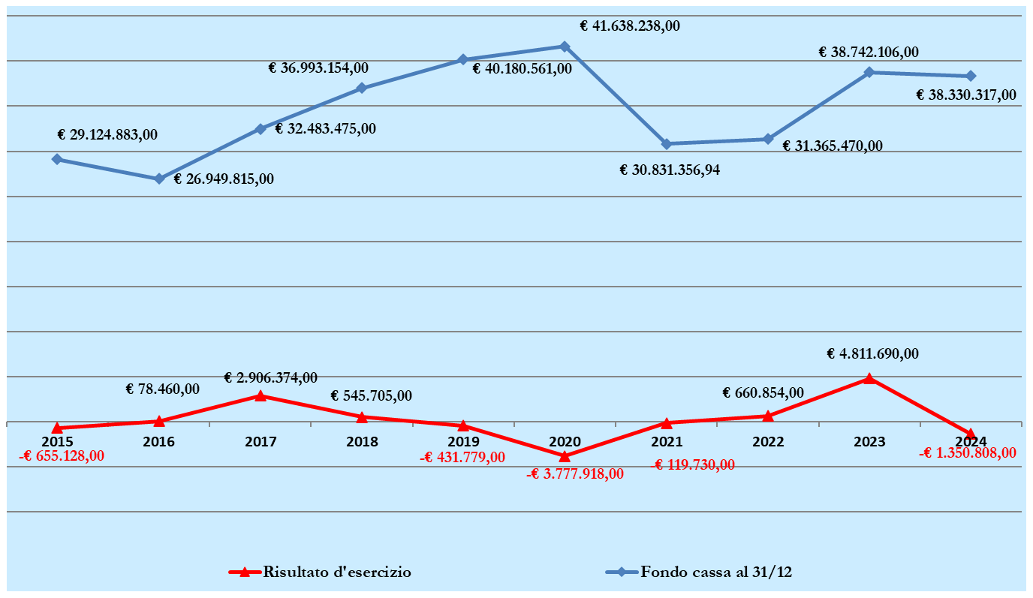
IL RISULTATO D’ESERCIZIO E IL FONDO CASSA DAL 2015
LE VARIAZIONI NEGLI ULTIMI 10 BILANCI

Slide 14
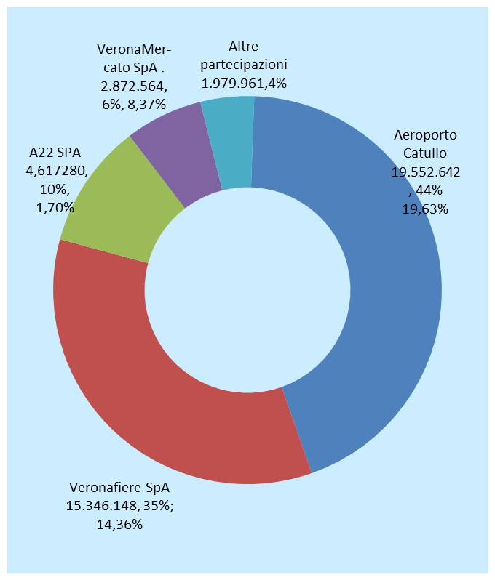
LE IMMOBILIZZAZIONI
ATTIVO | 2023 | 2024 | Diff.
IMMOBILIZZAZIONI
Immateriali
Licenze d' uso | 25.097 | 14.211 | -10.886
Altre | 10.238 | 25.050 | 14.812
Manutenzioni su beni di terzi | 1.556 | 1.245 | -311
Totale Imm.ni Immateriali | 36.891 | 40.506 | 3.615
Materiali
Immobili | 16.083.534 | 14.866.750 | -1.216.784
Attrezzature non informatiche | 11.693 | 19.203 | 7.510
Attrezzature informatiche | 68.851 | 74.138 | 5.287
Arredi e mobili | 120.092 | 108.226 | -11.866
Autoveicoli e motoveicoli | 0 | 38.312 | 38.312
Totale Imm.ni Materiali | 16.284.170 | 15.106.629 | -1.177.541
Finanziarie
Partecipazioni e quote | 43.731.792 | 44.368.596 | 636.804
Prestiti ed anticipazioni attive | 1.108.941 | 1.185.481 | 76.540
Totale Imm.ni Finanziarie | 44.840.732 | 45.554.076 | 713.344
Arrotondamenti | 0 | 1 | 1
TOTALE IMM.NI | 61.161.793 | 60.701.212 | -460.581

Slide 15
MARGINI E INDICI
MARGINE DI STRUTTURA | 2024 | 2023
Avanzi patrimonializzati (incluso Utile/Perdita) | 83.719.525 | 85.070.332
+Passivo consolidato | 5.429.697 | 5.729.916
-Attivo fisso (Totale Immobilizzazioni) | 60.701.212 | 61.161.793
Margine di struttura | 29.082.038 | 29.638.455
MARGINE DI TESORERIA | 2024 | 2023
Liquidità immediata (Disponibilità liquide) | 38.330.317 | 38.742.106
+ Liquidità differita (Crediti a breve) | 2.402.331 | 2.264.624
- Passività correnti (Debiti di funzionamento) | -11.615.430 | -10.679.740
Margine di tesoreria | 29.117.218 | 30.326.990
INDICE DI STRUTTURA PRIMARIO | 2024 | 2023
A) PN | 83.898.836 | 85.246.643
B) IMMOBILIZZAZIONI | 60.701.212 | 61.161.793
INDICE DI STRUTTURA PRIMARIO (A/B) | 138,22% | 139,38%
INDICE DI LIQUIDITA' IMMEDIATA | 2024 | 2023
A) LIQUIDITA' IMMEDIATA (CASSA + RIMANENZE) | 38.474.448 | 38.891.536
B) PASSIVITA' CORRENTI (CON I FONDI) | 12.093.952 | 11.118.994
INDICE (A/B) | 318,15% | 349,78%

